Slide 1

МБДОУ «Детский сад общеразвивающего вида
с приоритетным осуществлением деятельности
по познавательно - речевому направлению развития детей
№56 «Родничок» г. Набережные Челны Республика Татарстан
Проектно – исследовательская работа на тему:
«Солнце и здоровье человека»
Подготовили:
Быков Эдгар – 7 лет
Миляуша – 7 лет
Руководители:
Сафина Г.Н. –воспитатель
Шафигулина Г.Ф. - воспитатель
Набережные Челны – 2021 год

Slide 2
Введение
Актуальность
Солнце- это большая звезда, источник света и тепла дающая нам жизнь.
Каждый человек задумывается о том, какую же роль играет солнце в жизни людей на земле. Люди всегда осознавали , что благодаря солнцу существует жизнь на земле.
Из этого следует вопрос – а как солнечный свет влияет на здоровье человека, на его настроение. Так возникла идея исследовать влияние солнца на человека.
Гипотеза:
Влияет ли Солнце на здоровье человека ?

Slide 3
Цель : выяснить, как влияет Солнце на здоровье и эмоциональное настроение человека
Задачи:
Обучающие:
Познакомиться с одним из самых ярких звезд - Солнцем
Узнать как влияет солнце на здоровье людей
Развивающая:
Развивать любознательность
Формировать желание отражать красоту солнца в художественно –творческой деятельности
Воспитательная:
Воспитывать умение заботиться о своем здоровье

Slide 4
Срок реализации проекта: краткосрочный проект - 1 месяц
Участники проекта: дети, воспитатели, родители
Вид проекта: групповой, творческий, информационный, исследовательский

Slide 5
Подготовительный
этап

Slide 6
Составление плана деятельности;
сотрудничество с родителями;
подбор литературных произведений о Солнце: М.Булатов «Сказка о Солнце»; Д.Кругликов «Солнышко лучистое»; П.Лукницкий «Сказка о Солнце»; М.Пляцковский «Солнышко на память»; К.Ушинский «Ветер и Солнце», «Солнце на дорожке»; Г.Цыферов «Как стать Солнышком?»; Л.Яхин «Таня и Солнышко», «Солнце, месяц и Ворон Воронович»; Л.Воронкова «Солнечный денек»; Г.Демыкина «Горячее солнышко».
подготовка бесед о солнце;
рассматривание иллюстрации о солнце;
чтение пословиц, стихотворений о солнце;
проигрывание подвижных игр: «Солнышко и дождик», «Солнце», «Солнечные зайчики», игра с платочками «Игра с Солнцем», «Солнышко выручай»;
прослушивание песен: А.Островский, Л.Ошанин «Пусть всегда будет солнце», «Солнце и звезда», «Луч солнца золотого», «Солнечный круг», «Солнышко смеётся».

Slide 7
Основной этап

Slide 8
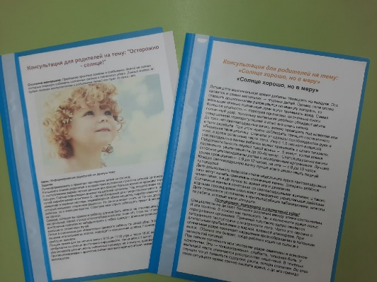
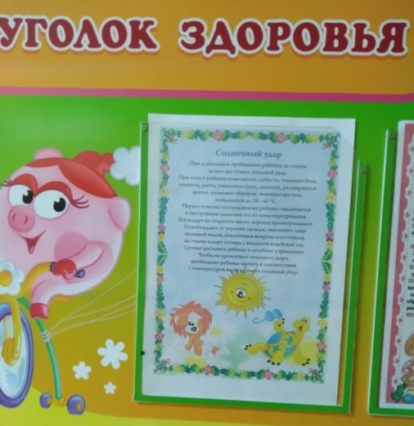
Работа с родителями
Групповые консультации
Информация в родительском уголке

Slide 9
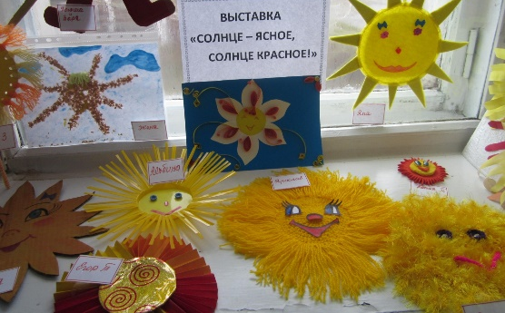
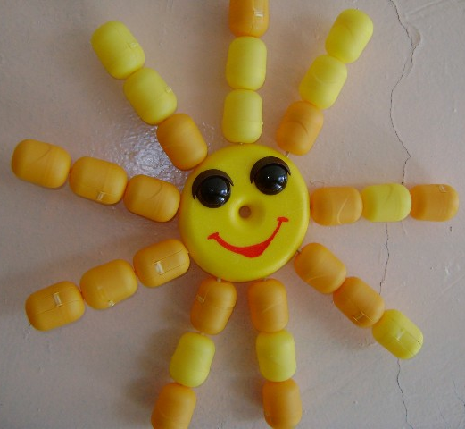
Детско – родительская выставка поделок
Информация в родительском уголке

Slide 10
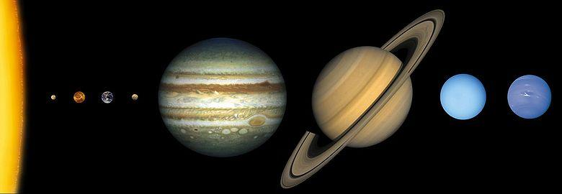
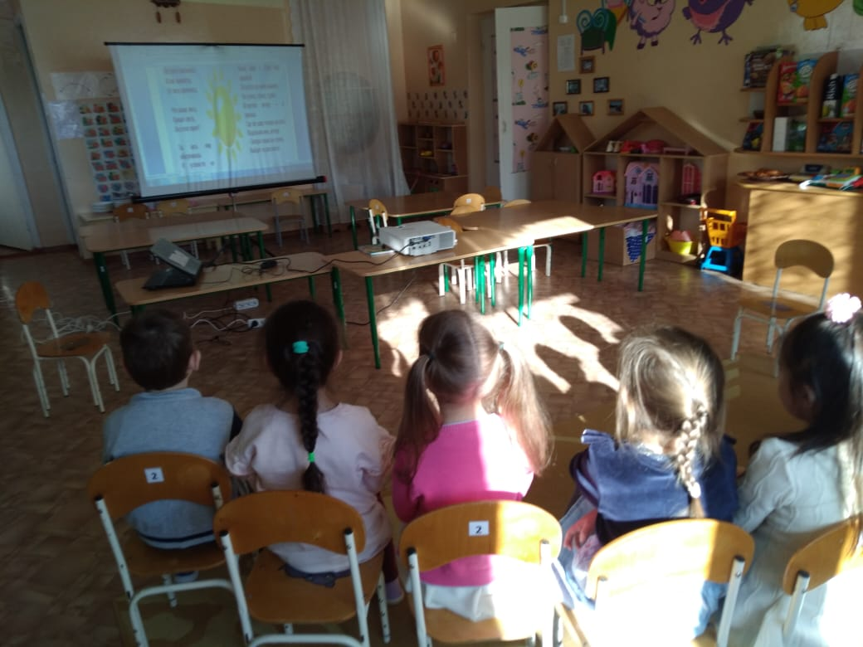
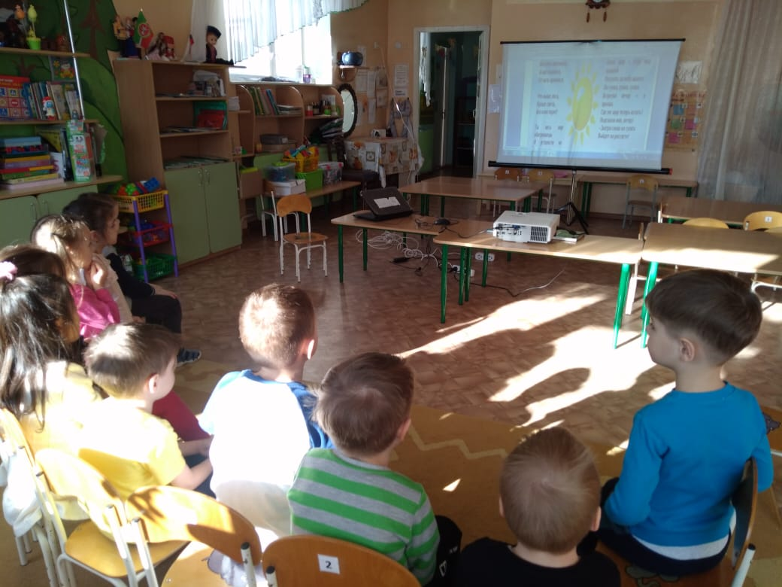
Работа с детьми
Презентация на тему:
«Солнечная система»

Slide 11
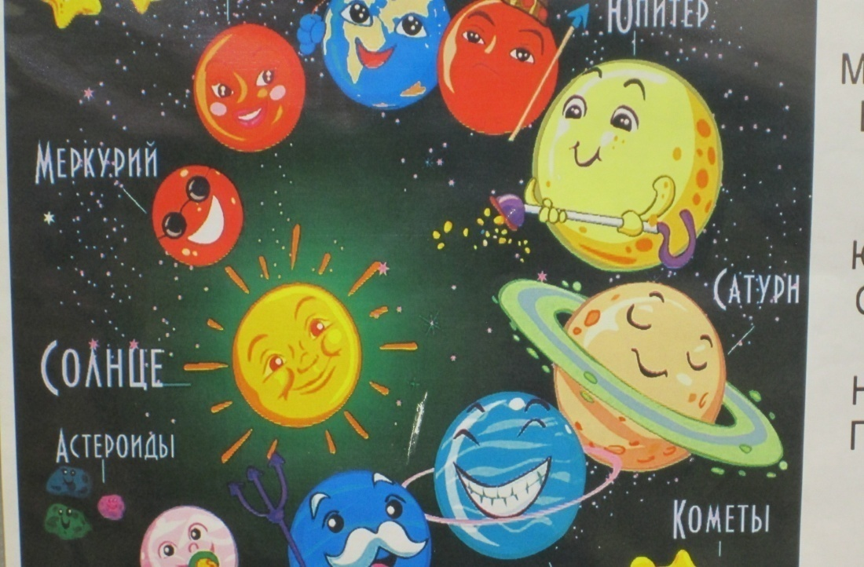
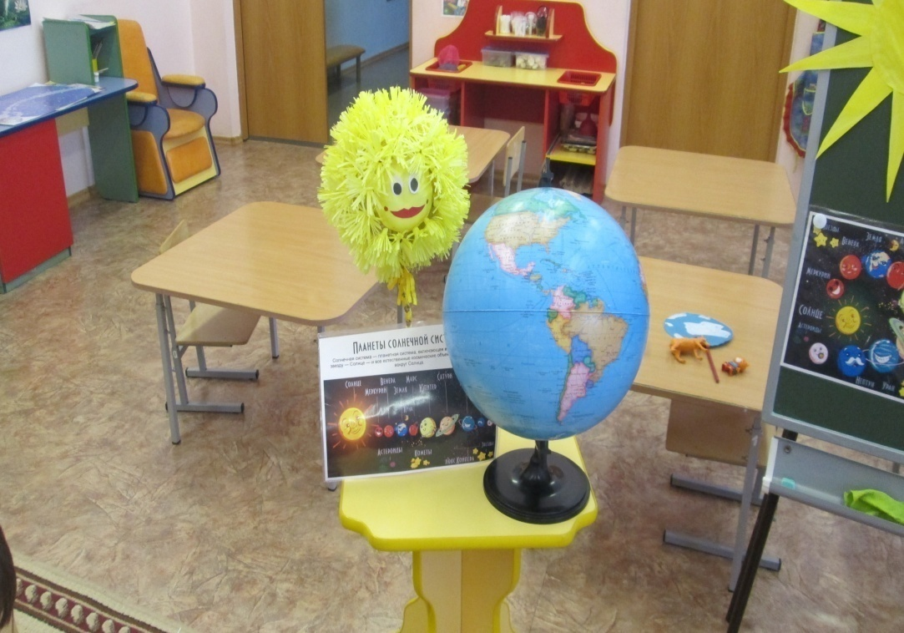
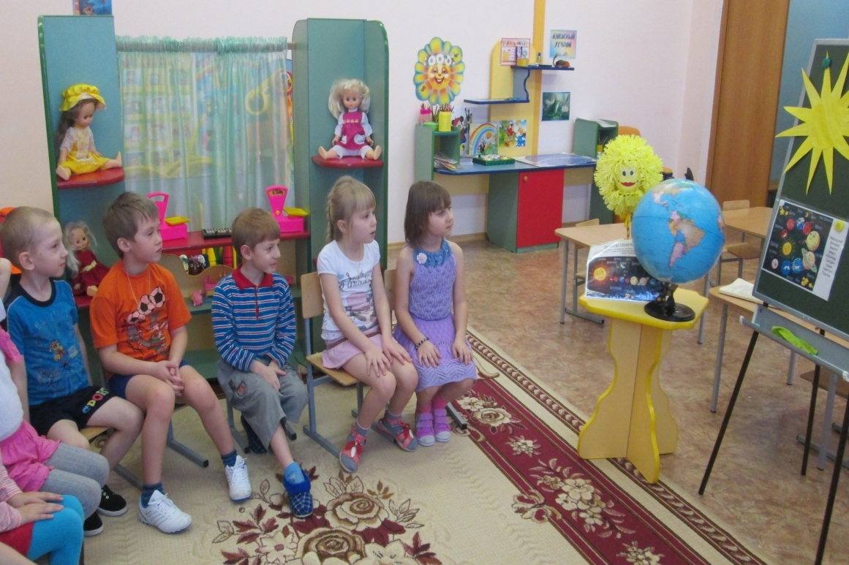
Беседа на тему:
«Солнце – источник жизни на земле»

Slide 12
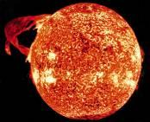
Беседа на тему:
«Солнце – друг или враг?»
Польза солнца
Вред солнца
Солнце – это звезда. На Солнце очень жарко, и само Солнце представляет собой раскаленный шар. Без ее тепла не было бы жизни на планете Земля
Если бы капля солнечного вещества упала на поверхность Земли, то ни одно живое существо не выжило бы на расстоянии 150 км от падения. Вот какое Солнце горячее!

Slide 13
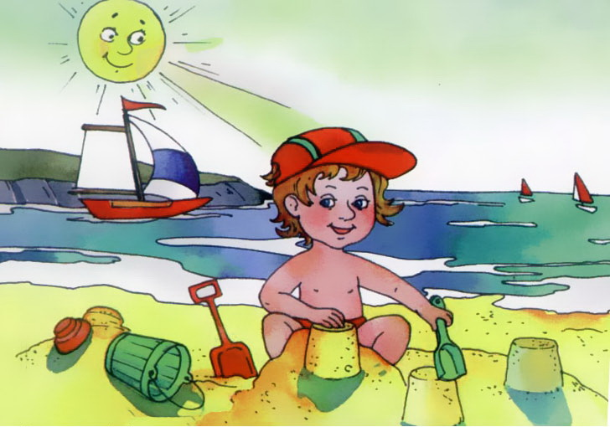
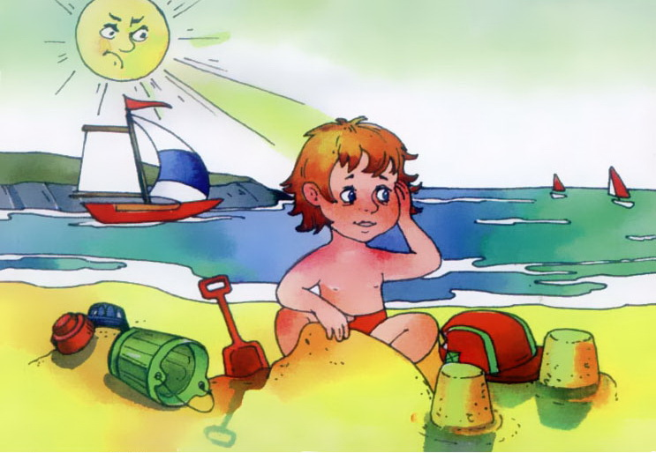
Польза солнца.
В солнечный день у людей весёлое, радостное настроение
Вред солнца
Но солнце может быть опасно, если находиться на солнце дольше, чем это нужно. Может случиться солнечный удар

Slide 14
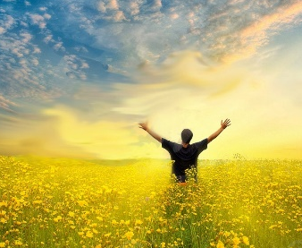
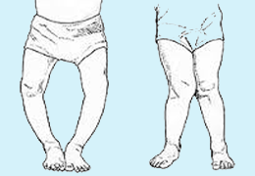
Польза солнца
Если человек получает много света, то в его организме вырабатывается витамин D
Без солнца
Нет Солнца – и кости становятся хрупкими, зубы крошатся, волосы выпадают, ногти слоятся, кожа шелушится

Slide 15
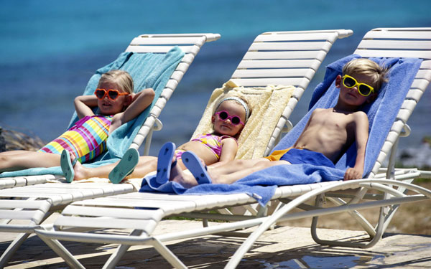
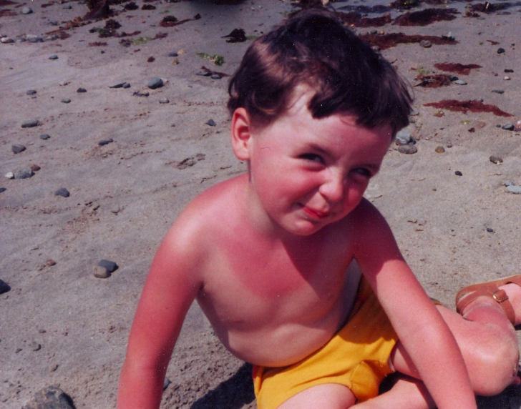
Польза солнца
Загар —изменение цвета кожи под воздействием ультрафиолетовых лучей.
Вред солнца
При избыточной дозе вместо загара образуется солнечный ожог

Slide 16
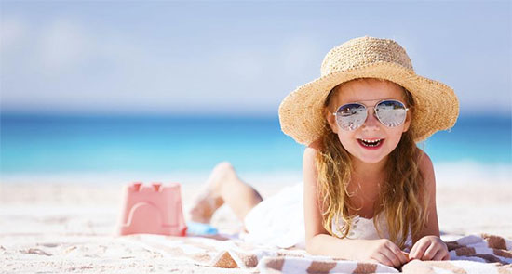
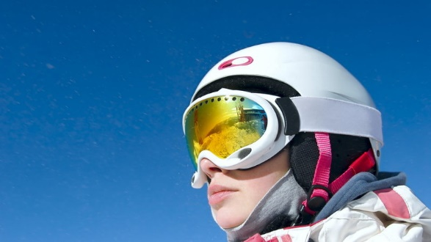
Если не защищать глаза, то это негативно повлияет на зрение человека!

Slide 17
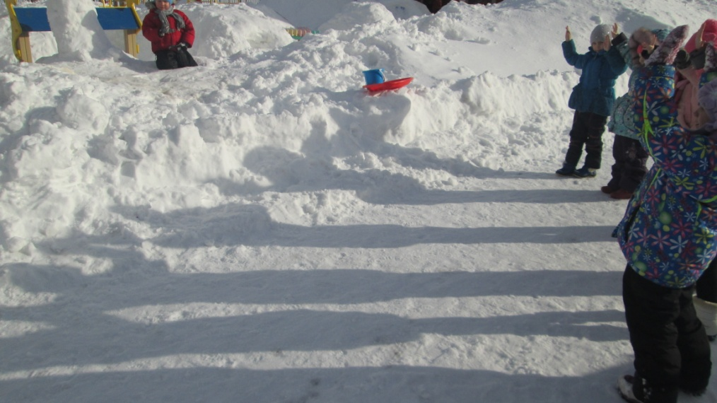
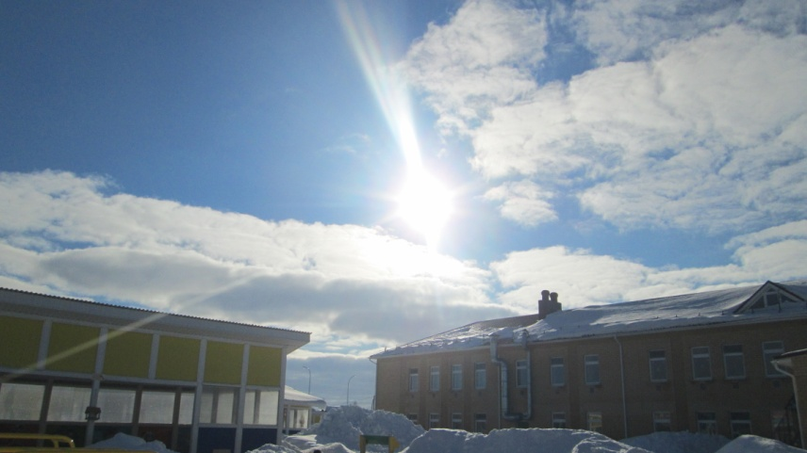
Тематическая прогулка «Здравствуй, солнышко!»
Наблюдение за солнцем
Игры с тенью

Slide 18
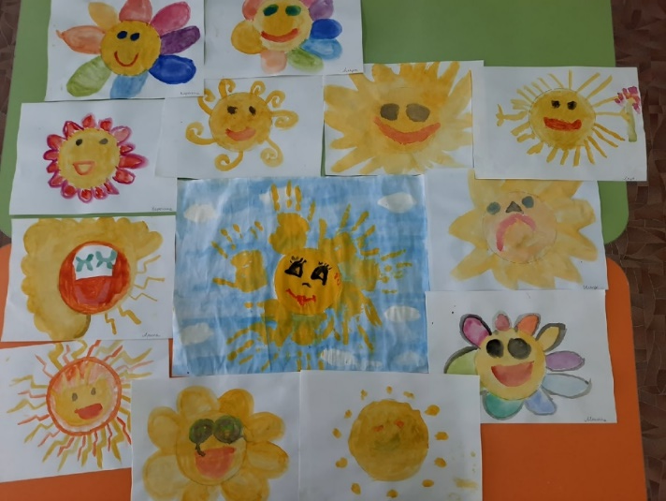
Рисование декоративное «Солнышко, нарядись!»

Slide 19
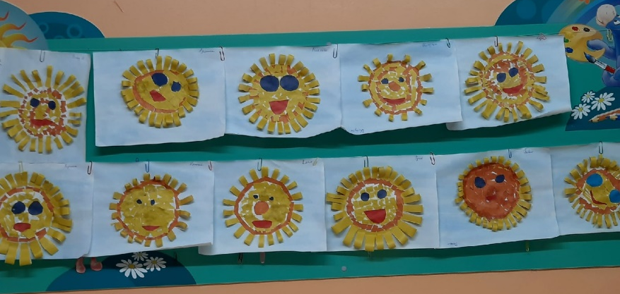
Аппликация «Пушистое солнышко»

Slide 20
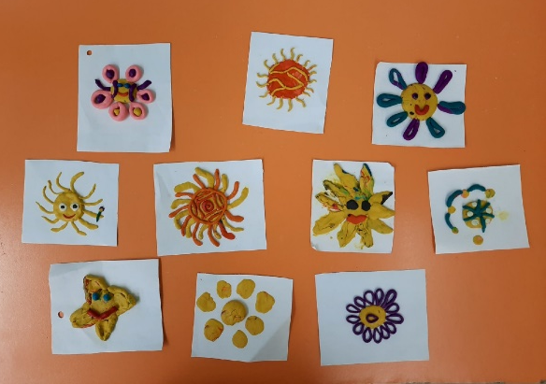
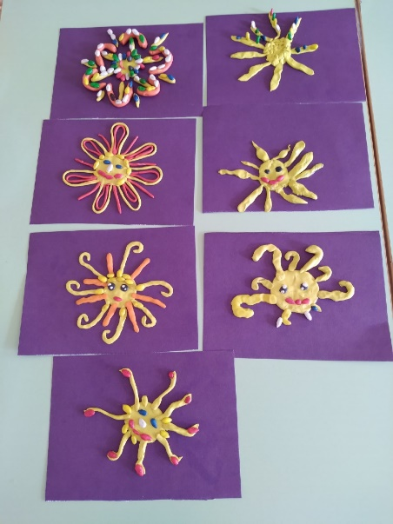
Лепка «Солнышко, покажись!»

Slide 21
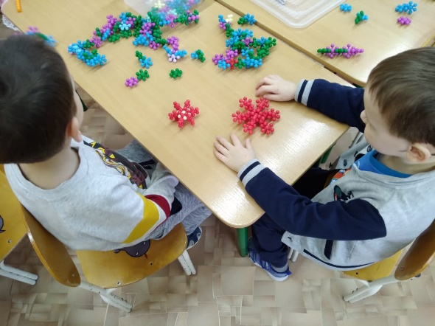
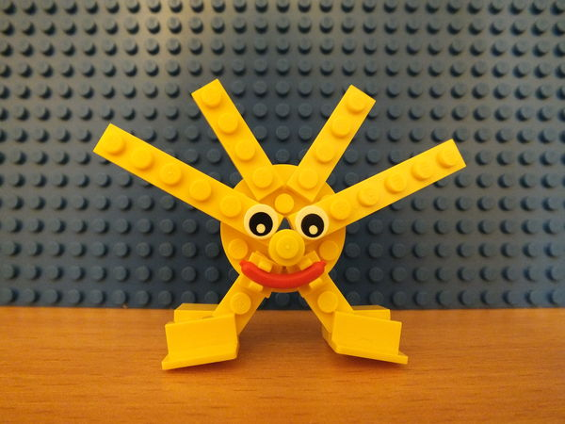
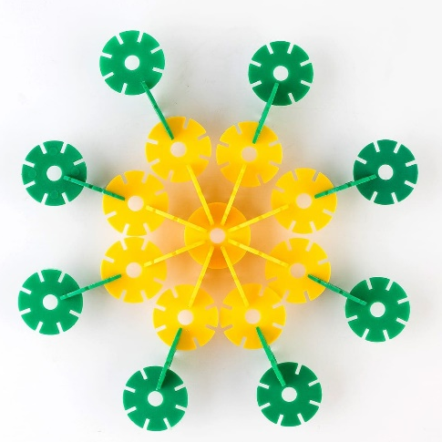
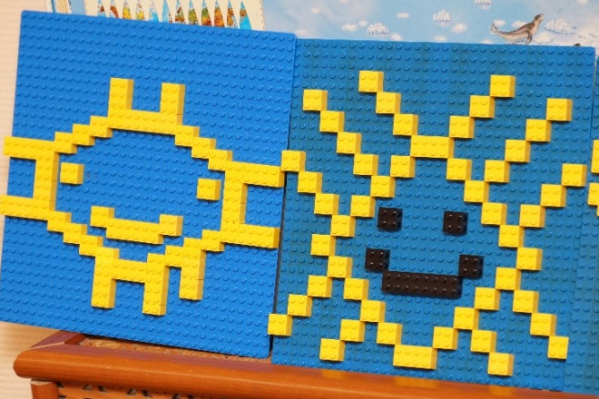
Конструирование « Удивительное солнышко»

Slide 22
Цель: понять соотношения размеров Солнца и Земли
Оборудование: большой мяч и бусина
Опыт «Солнце и Земля»

Slide 23
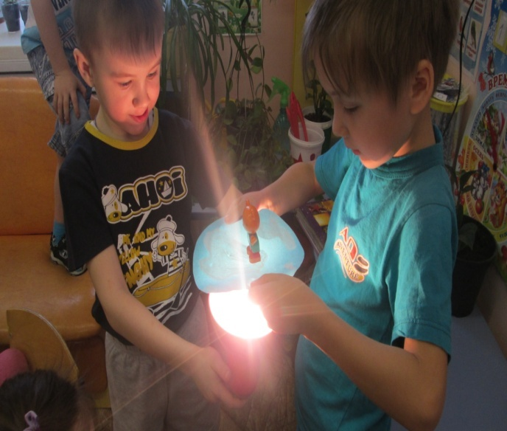
Опыт: « Затмение солнца»
Цель: понять, почему бывает затмение солнца.
Оборудование: фонарик, глобус
Возьмем крупный мяч (это Луна). Солнцем будет – фонарик. Весь опыт состоит в том, чтобы держать мяч напротив источника света – вот вам и чёрное Солнце.

Slide 24
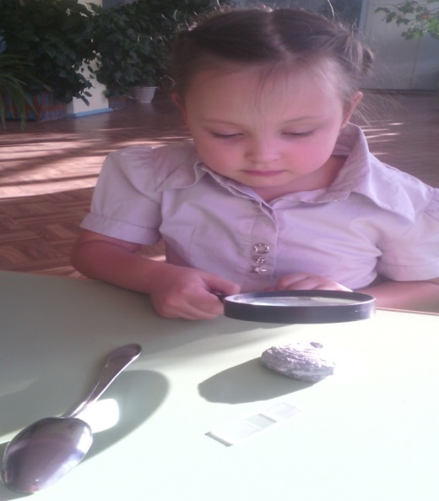
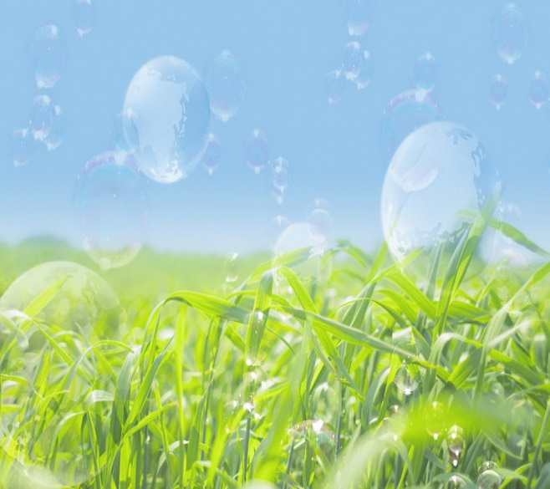
Опыт «Солнце греет»
Проводя опыт, мы узнали, что солнце нагревает предметы. Поверхность Земли нагревают солнечные лучи, а от них уже нагревается воздух.

Slide 25
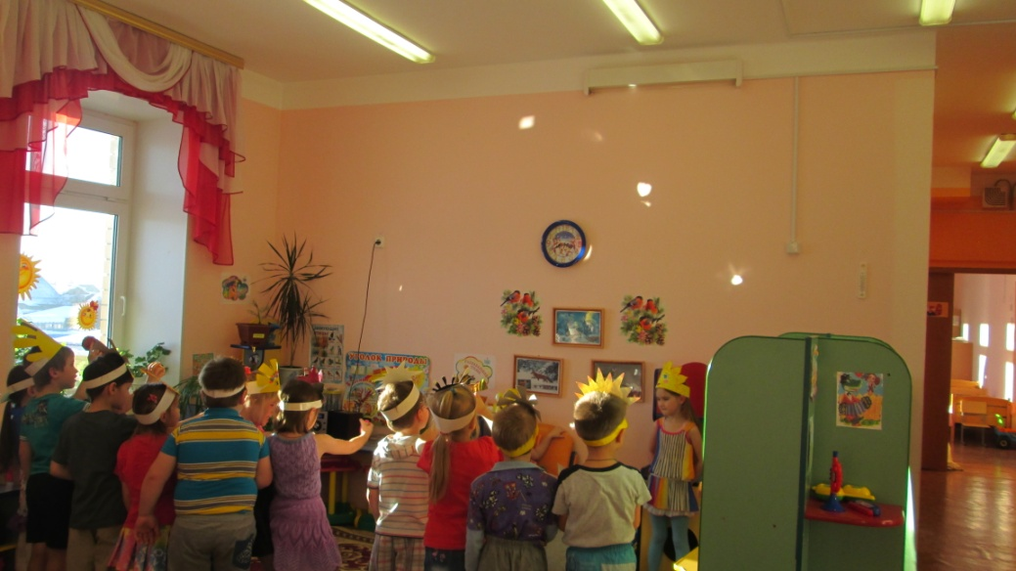
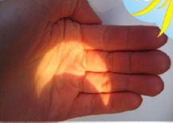
Опыт «Солнечные зайчики»

Slide 26
Заключительный этап

Slide 27
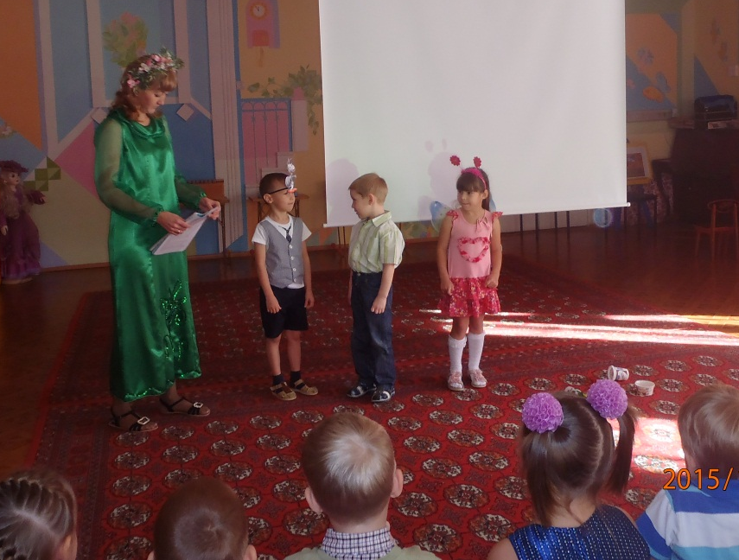
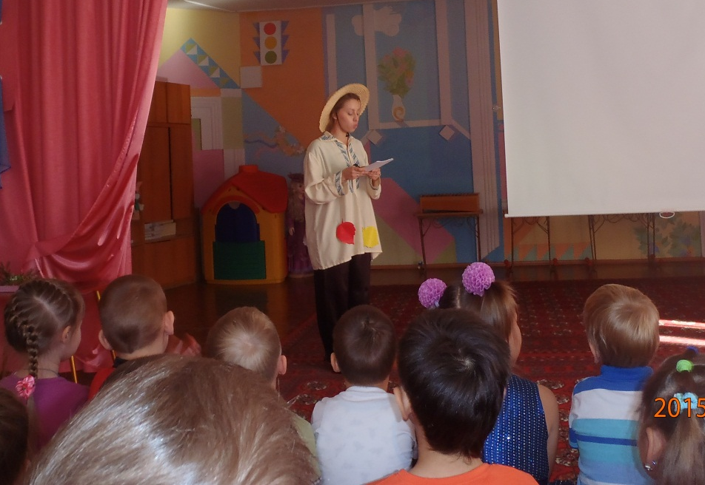
Итоговое развлечение для детей «В гостях у Солнца»

Slide 28
Выводы:
. Мы узнали, что Солнце имеет большое значение в жизни людей.
Оно оказывает лечебное свойство на организм человека, но может и навредить
Солнце – друг. Но важно знать –
Плохо с солнышком играть.
Страшен солнечный удар,
От него начнется жар.

Slide 29
Спасибо за внимание!

Slide 30
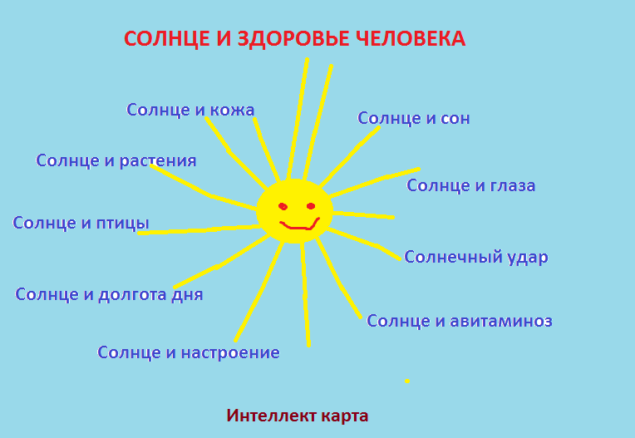

Slide 31
Приложение
Пословицы и поговорки о Солнце:
Солнце восходит - старым радость, а заходит - молодым сладость.
Солнце встает, так и день настает.
Солнце, как родная матушка, никогда не обидит.
Солнышко вСолнца не закроешь, а правду не скроешь.
мешок не поймаешь.
Солнышко нас не дожидается.
Солнышко садится - лентяй веселится; солнышко всходит - лентяй с ума сходит.
При солнышке тепло, при матери добро.
Солнца нет, так и месяц светит.
Загадки про Солнце:
Без огня горит, без крыл летит, без ног бежит.
Красная девушка в окошко глядит.
Красная девушка по небу ходит.
По заре зарянской катится шар вертлянский; никому его ни обойти, ни объехать.

